Slide 1
La commission indépendance d’évaluation
Evolutions des usages des traitements des semences
en lien avec les réglementations récentes

Slide 2
La stratégie traitement des semences
Petites quantité de substances actives, grandes surfaces concernées
 | 2021 | 2022
QSA Traitement des semences (kilogrammes) | 394 893,80 | 441 586,42
NODU Traitement des semences (hectares) | 37 655 590,75 | 46 324 900,08
 | dose par hectare estimée 2021 | dose par hectare estimée 2022
Recalcul dose par hectare théorique | 10 grammes par hectares | 9,5 grammes par hectares
Notes:
2500000 grains de blé par hectares (5 doses de 500 000 grain)
PMG 47g/1000 grains
117 kg de blé par ha
Top 1 fludioxonil environ 5,5g/ha

Slide 3
Nombre d’hectares en fonction de la surface en NODU
 | DU 2022 (kg/ha)
FLUDIOXONIL | 0,005
METALAXYL | 0,0002
SEDAXANE | 0,010
DIFENOCONAZOLE | 0,008
METALAXYL-M | 0,005
OXATHIAPIPROLINE | 0,002
PROTHIOCONAZOLE | 0,010
TEFLUTHRINE | 0,023
CYPERMETHRINE | 0,080

Slide 4
Les traitements des semences et le dispositif des CEPP

Slide 5
Contribution aux obligations CEPP
Ajustement de la pondération
Représente au final environ 30% des NODU et 1% des QSA
Ajustement des obligations calculées sur cette base pour représenter finalement 14% des obligations 2024-2025
Traitement des semences | 4,2 millions de certificats
Autres traitements | 26,8 millions de certificats
Total général à l’échelle nationale | 31,0 millions de certificats

Slide 6
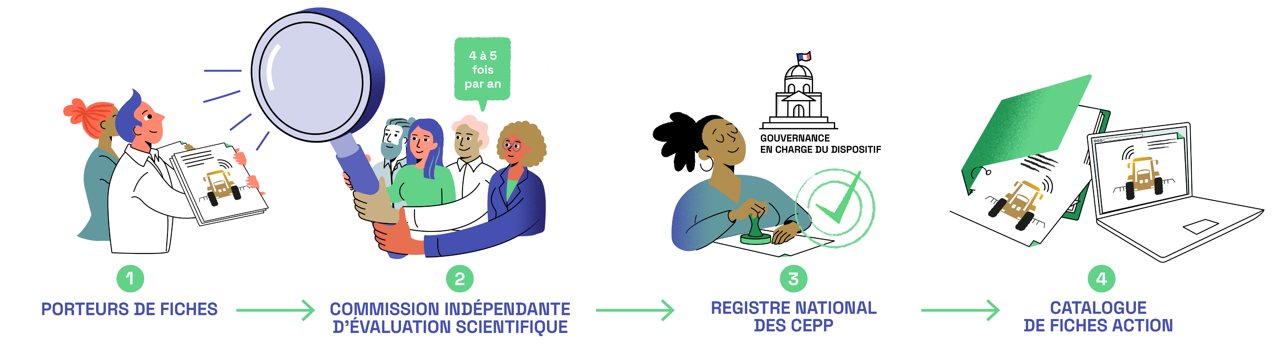
Cadre du dispositif
Certificats d’Economie de Produits Phytopharmaceutiques
Constituer un catalogue des actions associées à une réduction d’usage des produits phytopharmaceutiques
Les relier à un élément d’enregistrement du déploiement concret de la pratique
Suivre le déploiement des actions sur le terrain

Slide 7
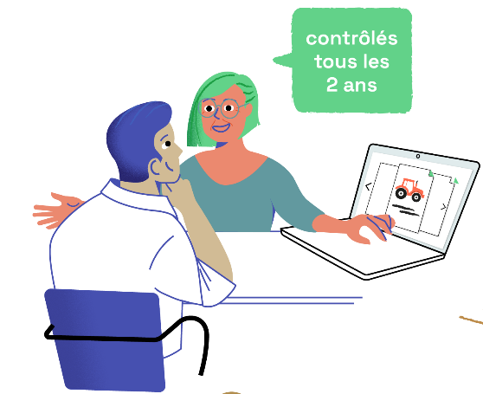
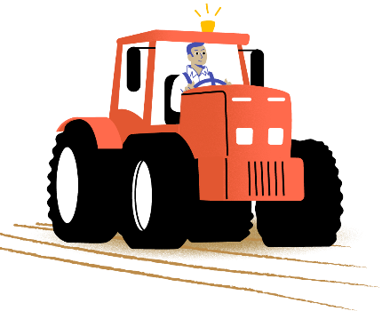

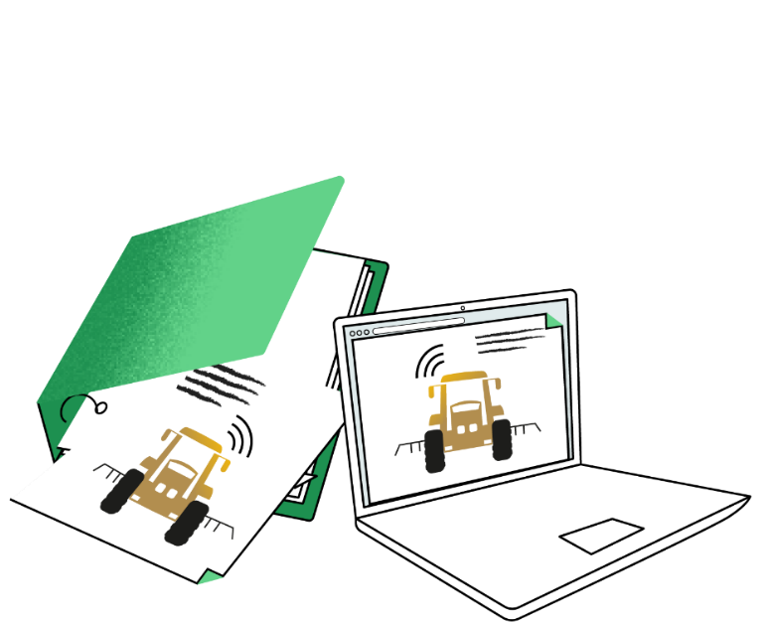
Créer des synergies entre dispositifs
Registre électronique
Synergie entre actions
Pratiques non commercialisées
PARSADA
Conseil
Stratégique
Spécifique
Agriculteurs
Recherche
R&D Transfert
Formation tous les 5 ans
Actions éligibles CEPP plus largement actions commercialisées
Constituer une liste d’actions
Vente
Actions éligibles
(atteinte d’une obligation)
Moyens mis en œuvre

Slide 8
Quelles pistes pour des actions
Réduction des traitements des semences (atelier avril 2023)
Innover les enrobages (conservations des substances de biocontrôle sur la semence, application de biostimulants, conservation de la semence enrobée)
Nouveaux moyens de protection
  Par stérilisation de la semence (lumière, chaleur, ozone, vide)
  Par ajout de substances diverses (fertilisation, biostimulation, biocontrôle, consortia micro-organismes/exsudats racinaires)
  Par initiation de la protection via la plante mère ou des endophytes
Disposer d’OAD pour ajuster les zones avec ou sans traitement des semences (seuils de nuisibilité)
Variétés résistantes et traitement de la semence, plantes de service
Qualité des lots (mécanisation du tri, optique, IA, filière qualité)

Slide 9
Poursuivre la constitution du catalogue d’actions
De la pratique à la fiche action
Publications scientifiques ou littérature grise
Constituer une liste d’actions
Utilise
Intégration de la pratique au système de référence
Sur des questions précises, établissement de définition de pratiques :
- Sélection variétale pour les mélanges?
Sur des questions plus larges :
- Combinaison et synergie
Il arrive qu’il n’y ait pas d’information disponible

Slide 10
Merci de votre attention
Contact à l’adresse commission-cepp@inrae.fr, Xavier Reboud, Maud Blanck, Manal Jaouad
Prochaine commission : 26 septembre 2024

